Slide 1
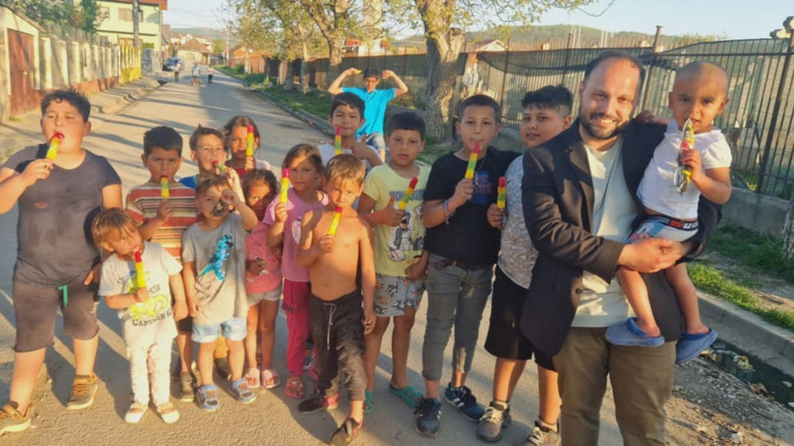
Asociația Prioritatea Întru-Ajutorării Copilului Instituționalizat
A.P.I.C.I

Slide 2
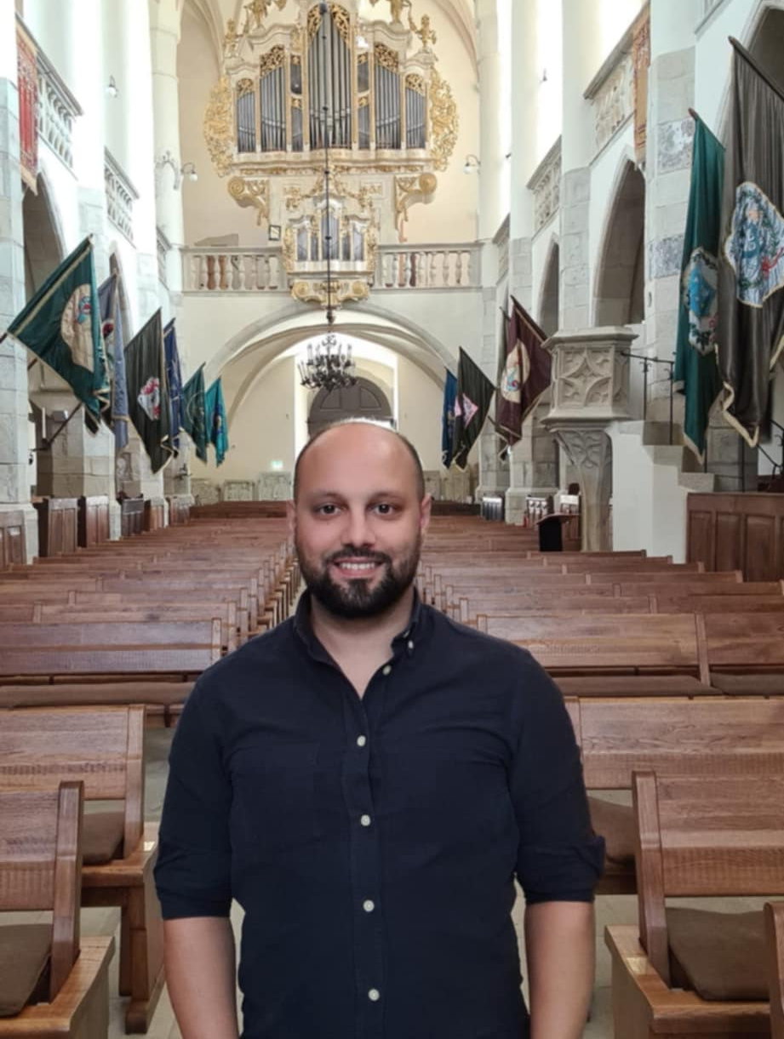
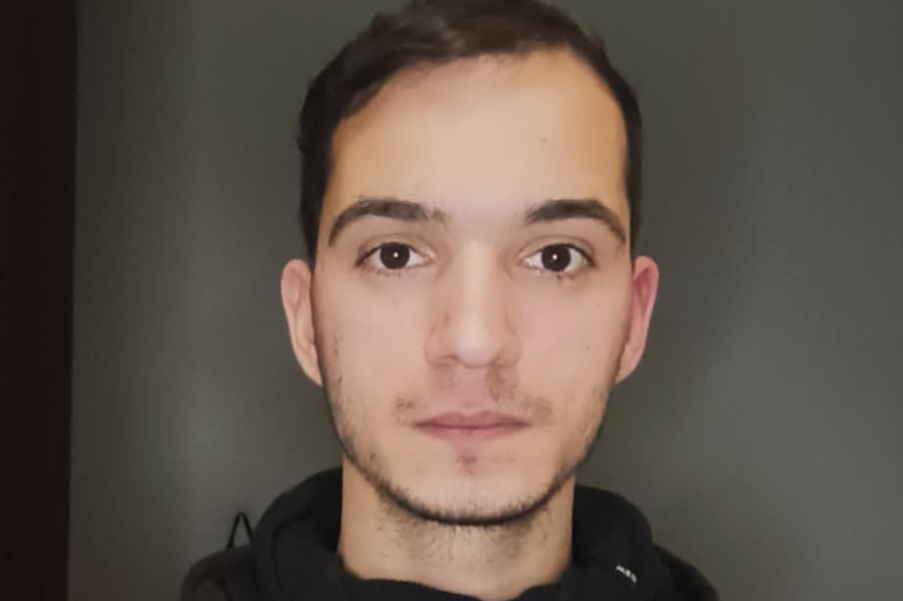
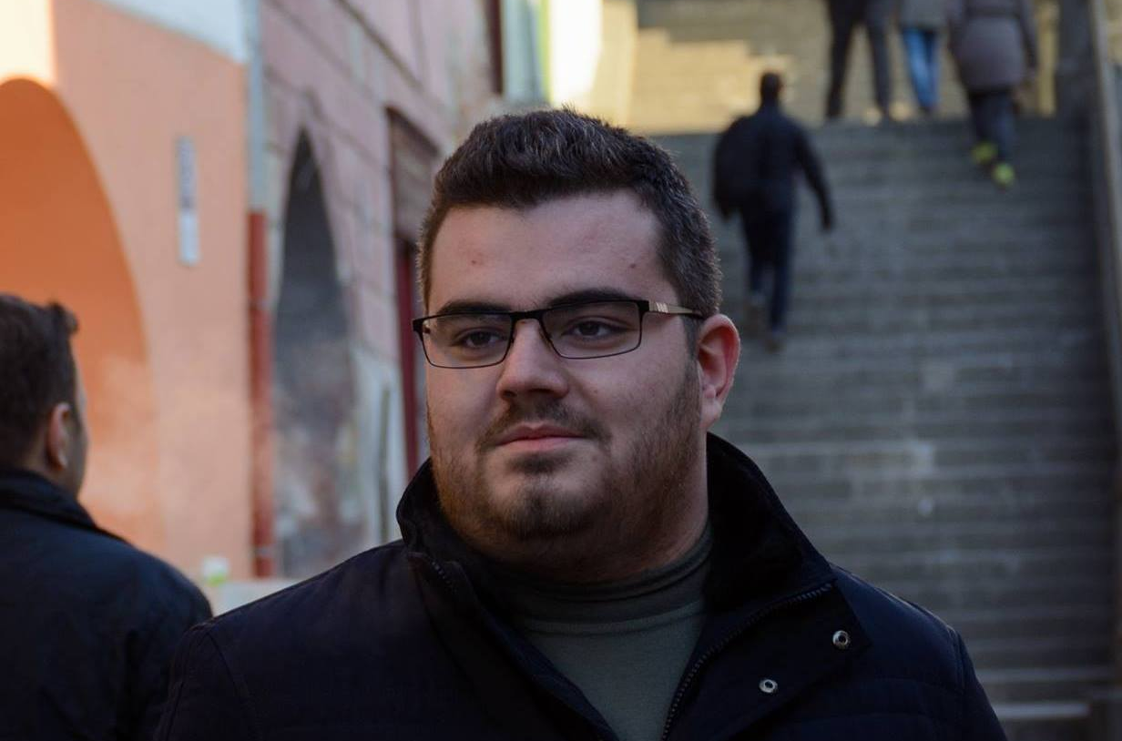
Membrii Fondatori
ȘERBAN ROBERT
HOCA RAUL
VOICU TUDOR ROGOJAN

Slide 3

DE CE ASOCIAȚIA APICI
O scurtă Istorie:
Asociația A.P.I.C.I, a luat naștere în urmă cu 3 ani de zile. Fiind asistent social, încă din perioada studenției, am avut ocazia să cunosc în de-aproape nevoile și obstacolele copiilor și tinerilor din centrele de plasament/orfelinate/asistență maternală si chiar si din mediile bune ale căror familii traversează provocări precum adicția drogurilor și in contextul divurțului.
Alături de un prieten apropiat,Hoca Raul, absolvent al Facultății de Istorie și Filosofie, care în urma unor cazuri izolate, mediatizate în presă și mass-media, cu privire la copiii aflați cu măsură de protecție specială, ne-a motivat să venim în sprijinul comunității acesteia/acestora si nu nu doar.
Observând o lipsă acută de atașament emoțional în mediul de proveniență a acestora, iar rata mică de integrare în viața socială independentă, a condus la multe cazuri de delicvență juvenilă

Slide 4
SCOPUL ASOCIAȚIEI APICI
Asociația își propune să ajute tinerii și copiii proveniți din sistemul de protecție cât și tinerii cu diferite dizabilitati și cei care provin din familii disfuncționale, pentru a sedezvolta personal și profesional, să dezvolte politici educaționale în vederea îmbunătățirii calității veții copiilor.

Slide 5
OBIECTIVELE ASOCIAȚIEI APICI
Promovarea, reprezentarea și apărarea drepturilor și intereselor copiilor și tinerilor instituționalizați aflați în prezent, dar și în trecut în sistemul de protecție specială la nivel local, regional, național și internațional.
Colaborarea cu autoritățile publice și cu alte personae juridice din țară și din străinătate, cu atribuții privind protecția drepturilor copiilor și tinerilor instituționalizați.
Identificarea și elaborarea politicilor publice privind copiii și tinerii instituționalizați și post-instituționalizați la toate nivelurile, inclusiv elaborarea de amendamente legislative.
Contribuirea la dezvoltarea mișcării asociative de tineret, a studenților și a altor mișcări conexe din România.
Dezvoltarea de programe de activități pentru consilierea psihologică, socială, juridică și medicală pentru copiii și tinerii instituționalizați.

Slide 6
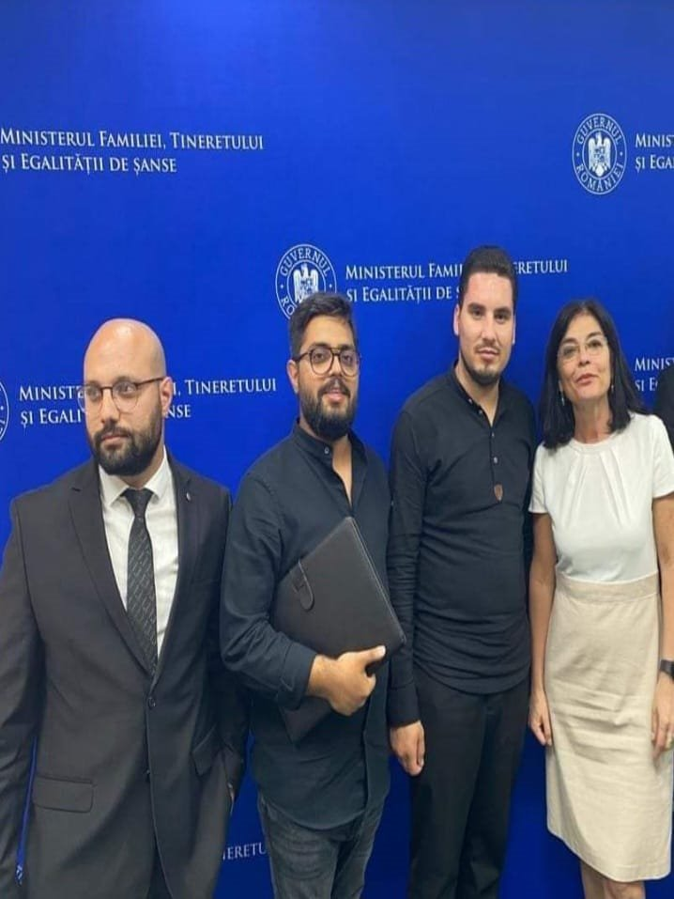
ACTIVITĂȚI PE CARE ASOCIAȚIA LE-A DERULAT
Mediere și inter-mediere în vederea aplicării drepturilor copiilor și tinerilor din centrele de plasament în cadrul Ministerului Familiei, Tineretului și al Egalității de Șanse.

Slide 7
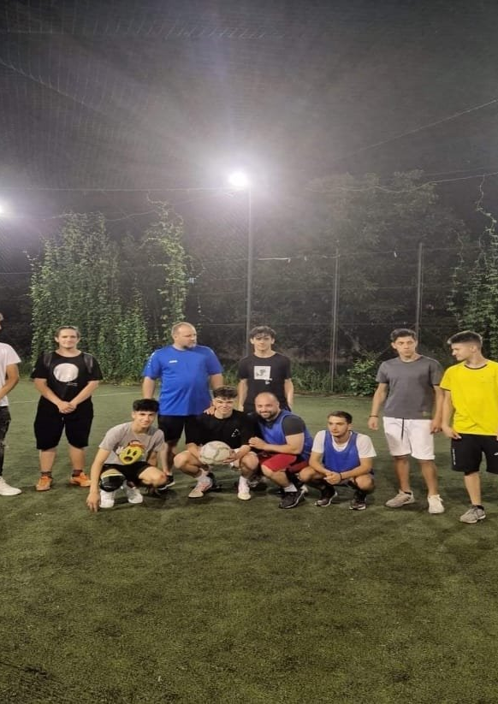
ACTIVITĂȚI PE CARE ASOCIAȚIA LE-A DERULAT
Organizarea meciurilor de fotbal cu tinerii instituționalizați și a celor din familie. Scopul general a fost acela de a întării relațiile de pretenie între tinerii instituționalizați și cei din familie, pentru a crea o integrare socială mai eficientă în comunitate.

Slide 8
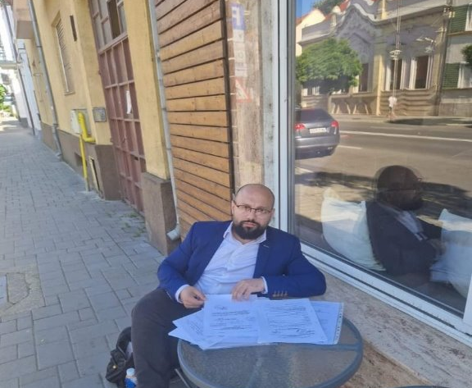
ACTIVITĂȚI PE CARE ASOCIAȚIA LE-A DERULAT
Inter-mediere, mediere și consiliere în relizarea unui caz de adopție, respectiv sprijinirea realizării documentelor pentru realizarea eficientă a adopției unei fetițe.

Slide 9
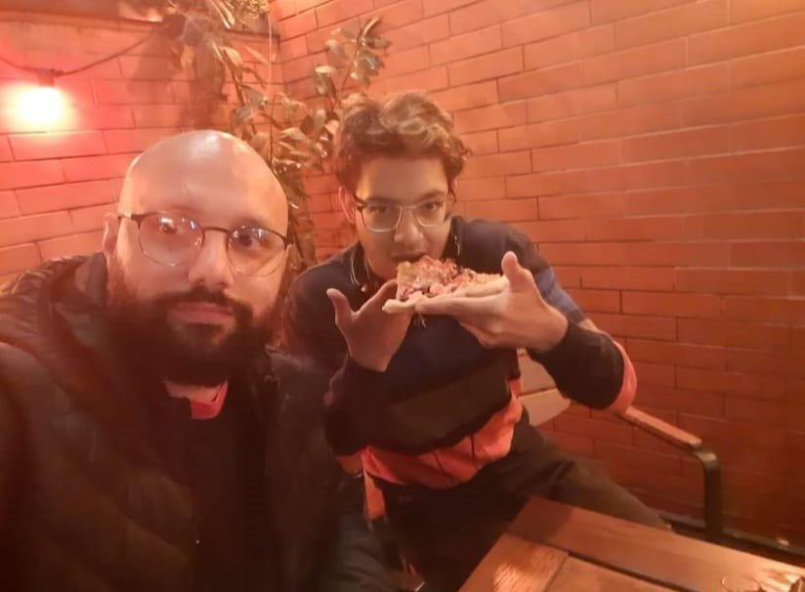
ACTIVITĂȚI PE CARE ASOCIAȚIA LE-A DERULAT
Discuții libere despre pregătirea vieții sociale independente și importanța frecventării cursurilor școlare într-un mediu prietenos.

Slide 10
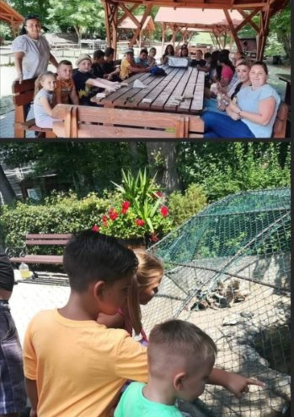
ACTIVITĂȚI PE CARE ASOCIAȚIA LE-A DERULAT
Excursii terapeutice pe care le-a realizat cu copiii din centrele de plasament din Maramureș. Scopul activității a fost de a fi într-o atmosferă plăcută și de a ieși dintr-un mediu instituțional, care a condus spre oferirea alternativei perspectivei de viață.

Slide 11
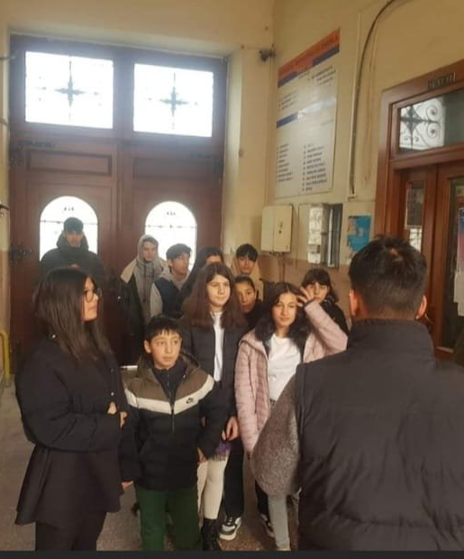
ACTIVITĂȚI PE CARE ASOCIAȚIA LE-A DERULAT
Cu ocazia sărbătorilor de iarnă, împreună cu copiii din cadrul Unităților de Tip Familial, am efectuat vizite instituționale, colindând diferite instituții: Primăria Municipiului Gherla, D.G.A.S.P.C. Cluj, Consiliul Județean Cluj și Poliția Municipală Gherla.

Slide 12
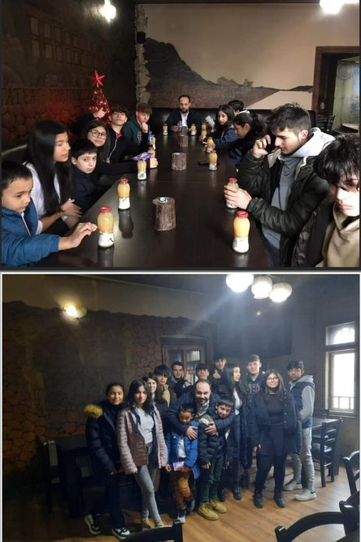
ACTIVITĂȚI PE CARE ASOCIAȚIA LE-A DERULAT
Ieșiri cu copii și tineri din cadrul U.T.F Gherla la pizza: Scopul a fost întărirea relațiilor și cunoașterea reciprocă în vederea promovării ajutorării reciproce.

Slide 13
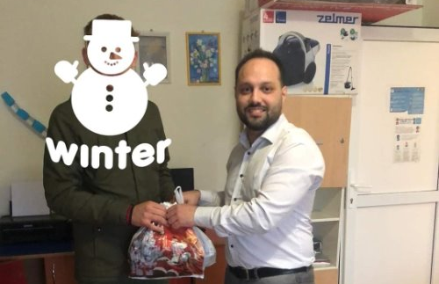
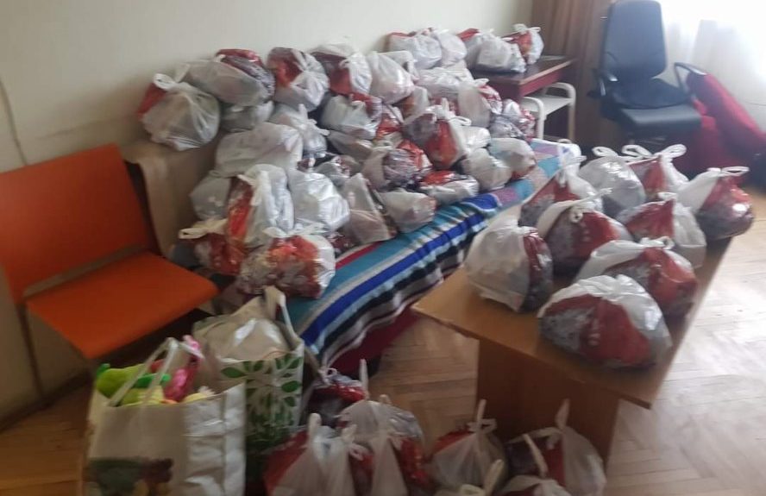
ACTIVITĂȚI PE CARE ASOCIAȚIA LE-A DERULAT
Oferirea de cadouri în pragul sărbătorilor de iarnă.

Slide 14
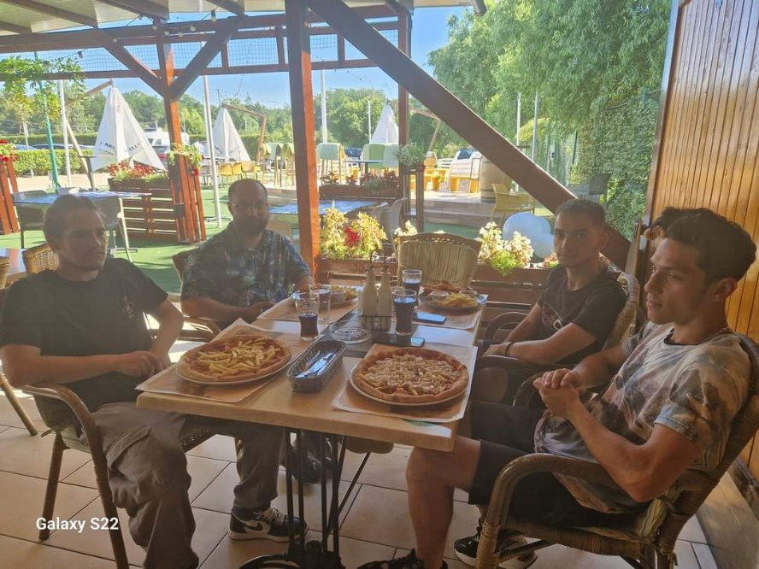
ACTIVITĂȚI PE CARE ASOCIAȚIA LE-A DERULAT
Discuții cu tinerii despre orientarea și alegerea profesiei. Despre interprinderile de viață independentă și pasiunile acestora.

Slide 15
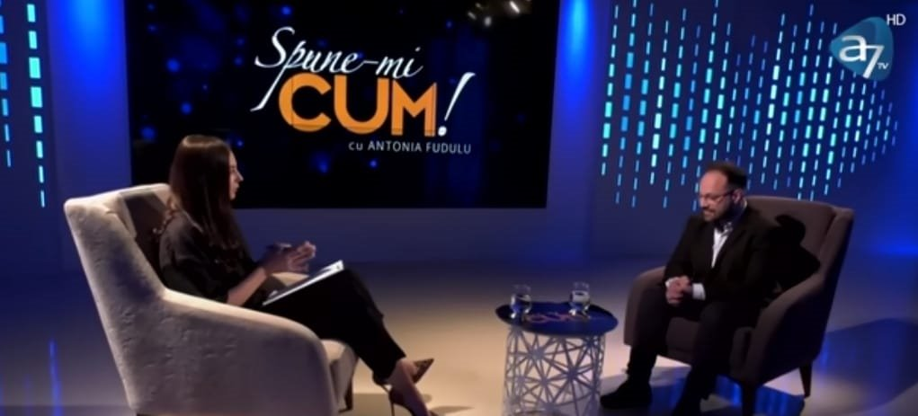
ACTIVITĂȚI PE CARE ASOCIAȚIA LE-A DERULAT
Participarea la emisiuni în scopul de a sensibiliza opinia publică cu privire la nevoile și problemele pe care copiii și tinerii din sistem le întâmpină cât și pentru familiile care se confruntă cu diferite adicții și probleme sociale.

Slide 16
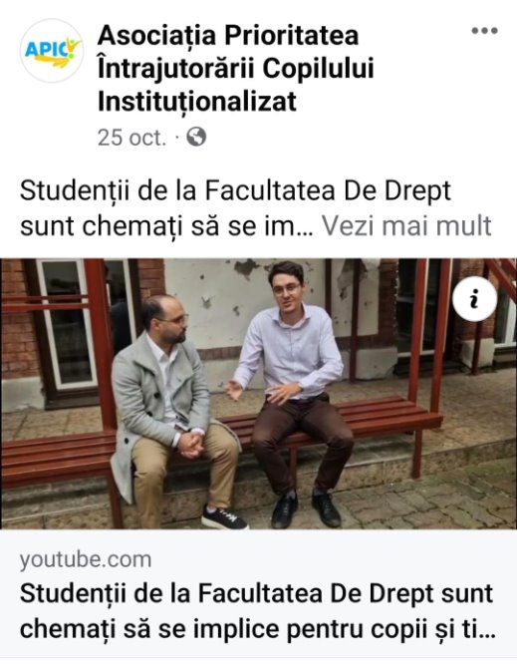
ACTIVITĂȚI PE CARE ASOCIAȚIA LE-A DERULAT
Încurajarea și promovarea voluntariatului din partea studenților din cadrul Facultății de Drept în vederea promovării și apărăii drepturilor copiilor din sistemul de protecție socială, cu ajutorul influcencerilor- Avocat și coleg Alin Chifor.

Slide 17
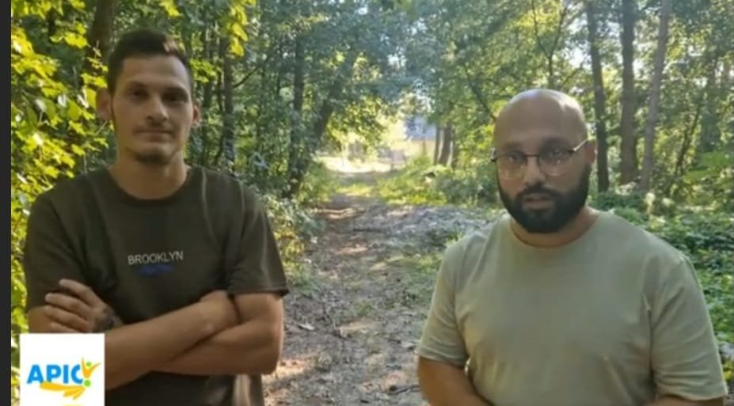
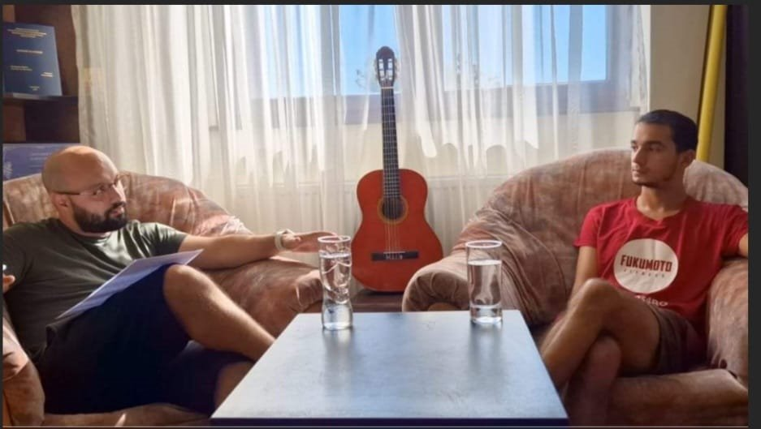
ACTIVITĂȚI PE CARE ASOCIAȚIA LE-A DERULAT
PODCAST: „Oameni faini cu Povești faine”: Scopul este să scoatem în evidență problemele/dificultățile cu care tinerii din sistem s-au confruntat și cum au reușit aceștia să-și depășească condiția. (youtube).

Slide 18
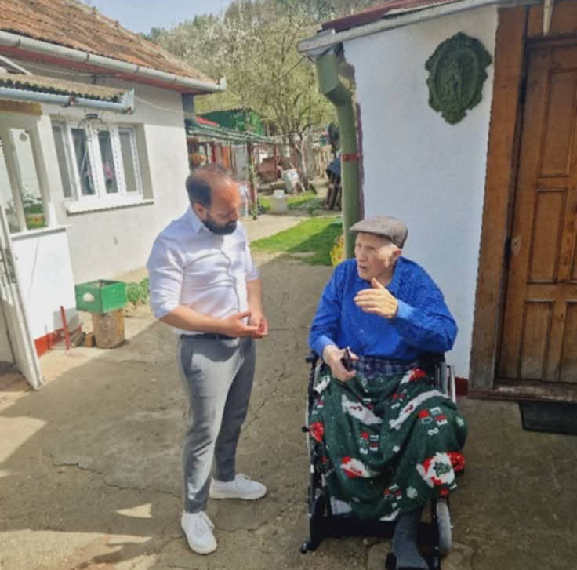
ACTIVITĂȚI PE CARE ASOCIAȚIA LE-A DERULAT
Vizita și informare vârstnici în Municipiul Gherla- Aprilie 2025

Slide 19
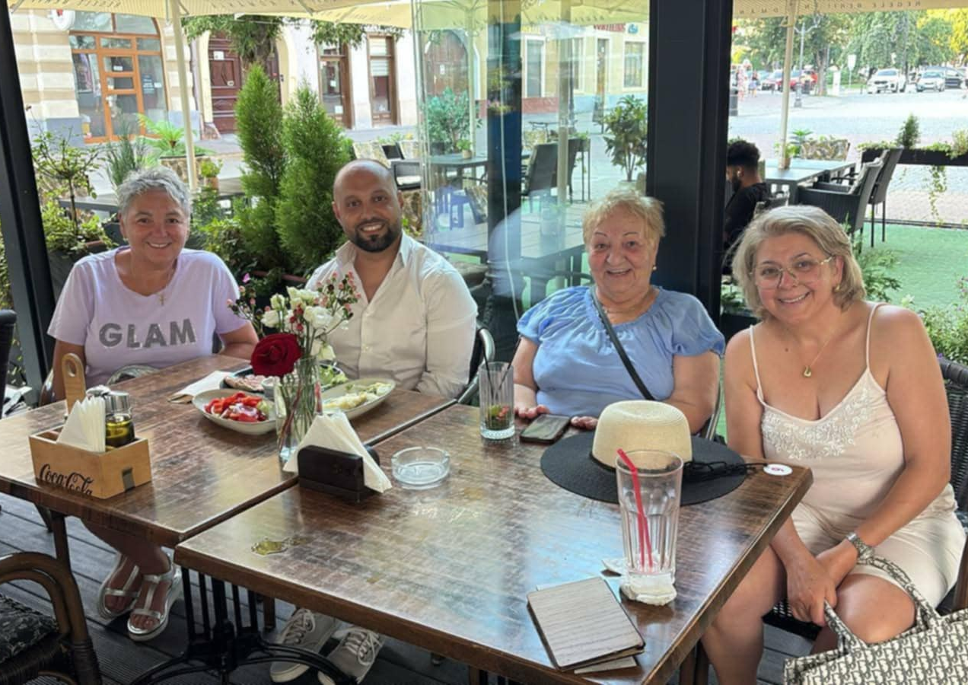
ACTIVITĂȚI PE CARE ASOCIAȚIA LE-A DERULAT
Discuții cu persone adulte cu privire la problemele pe care copiii și tinerii le au în raport cu drogurile, substanțele psihoactive, alcoolul și importanța implicării comunității în rândul adolescențiilor.

Slide 20
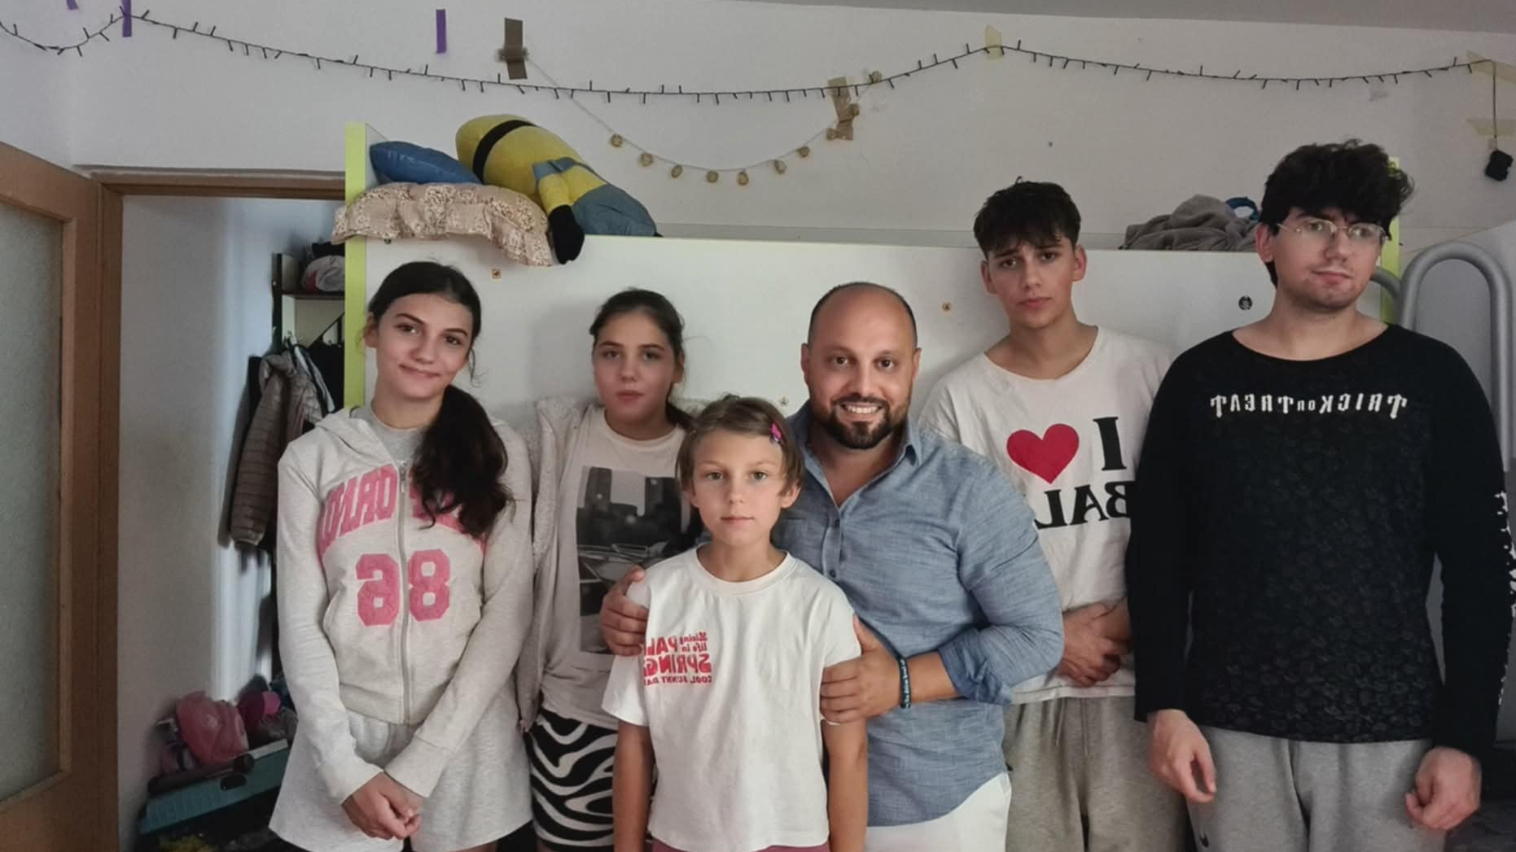
Consilierea familiei în contextul unui divorț

Slide 21
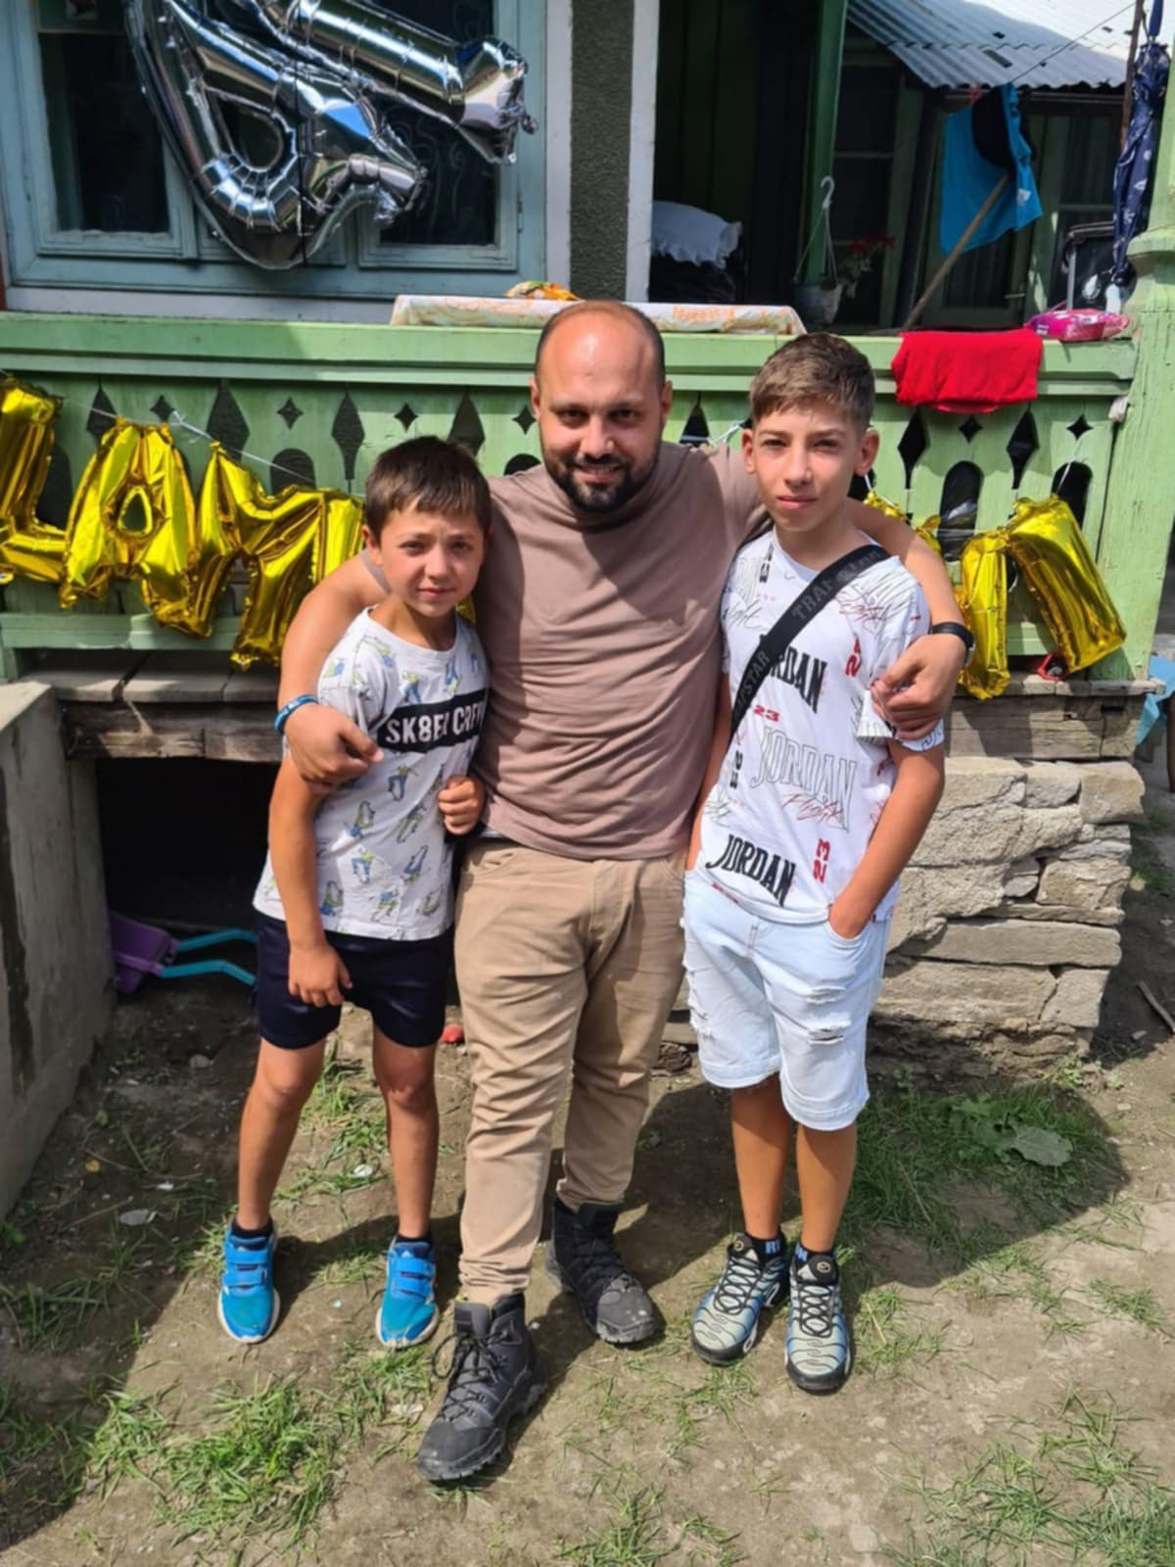
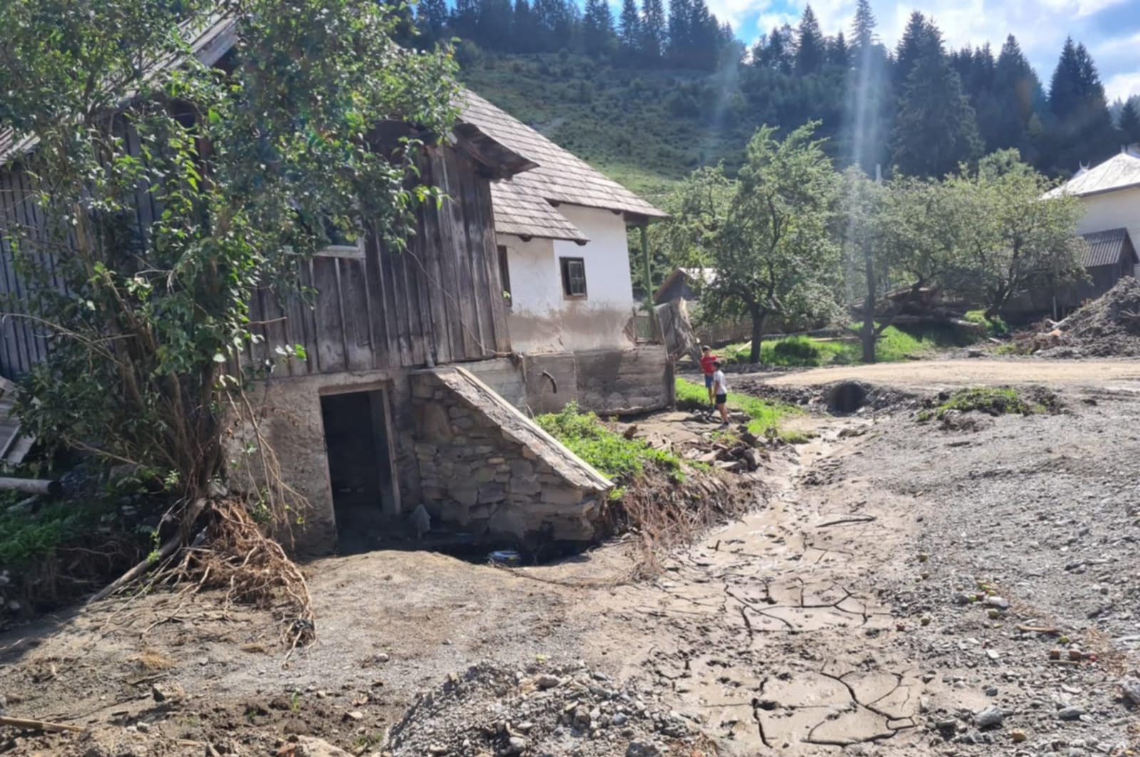
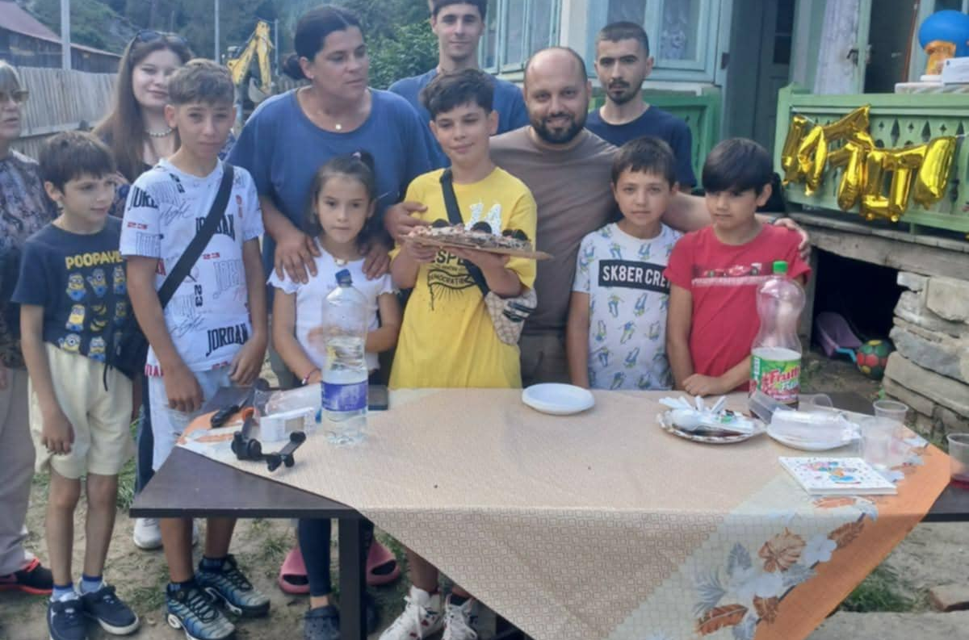
ACTIVITĂȚI PE CARE ASOCIAȚIA LE-A DERULAT
Vizită, discuții, consiliere psihosocială și întru-ajutorare, cu diferite materiale, alimente, haine, rechizite școlare, pentru familiile care au rămas fără case în urma viiturilor din Broșteni, Jud. Suceava- 20 August 2025

Slide 22
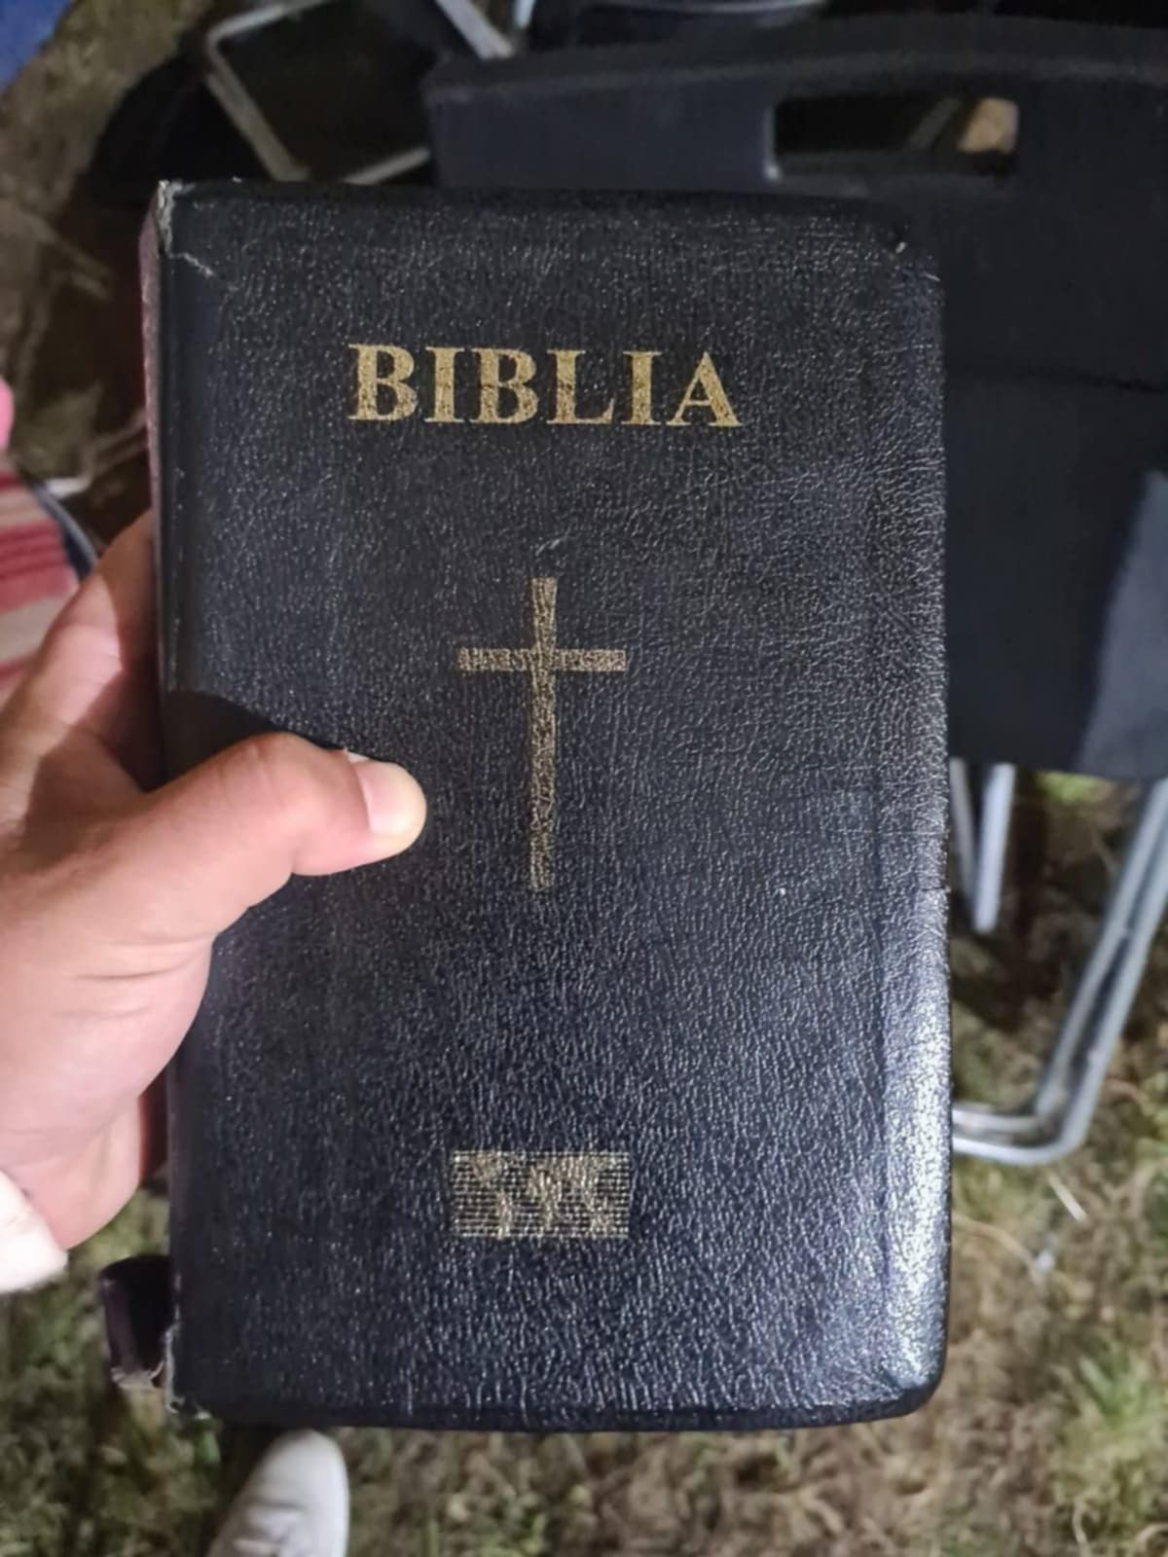
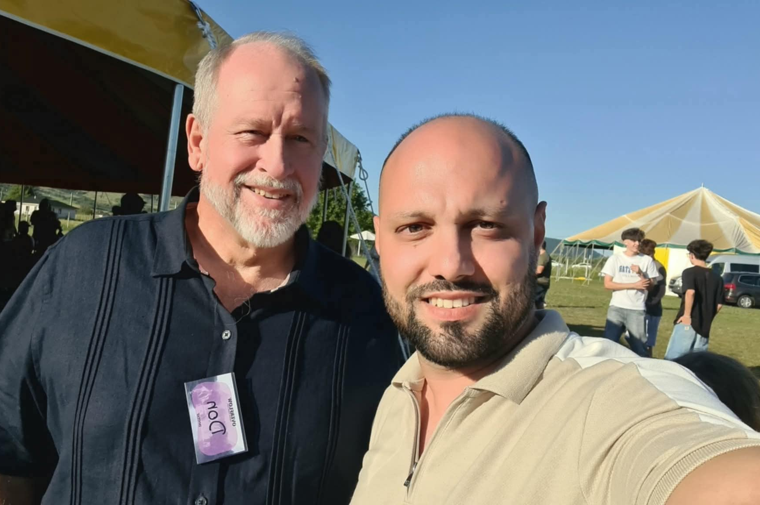
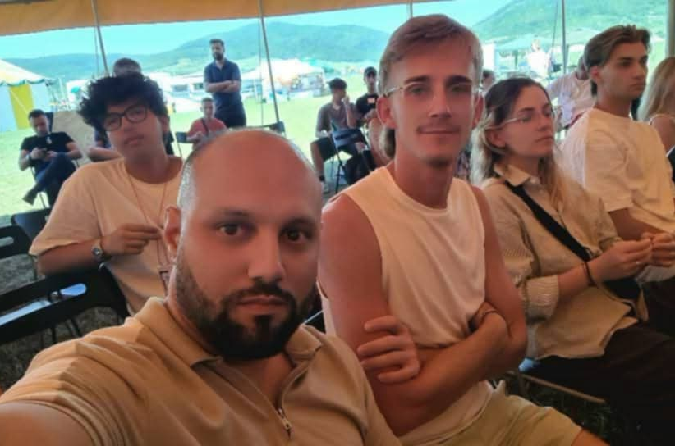
ACTIVITĂȚI PE CARE ASOCIAȚIA LE-A DERULAT
Participare la Tabere Creștine și Informarea, respectiv conștientizarea lucrării lui Dumnezeu în viețile tinerilor șia copiilor din toate mediile.

Slide 23
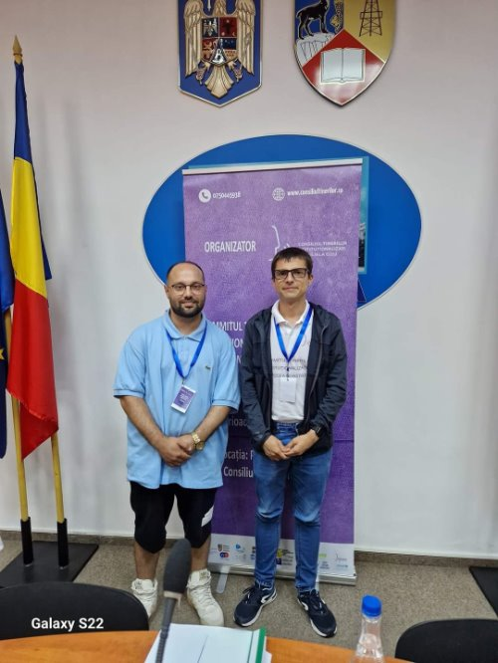
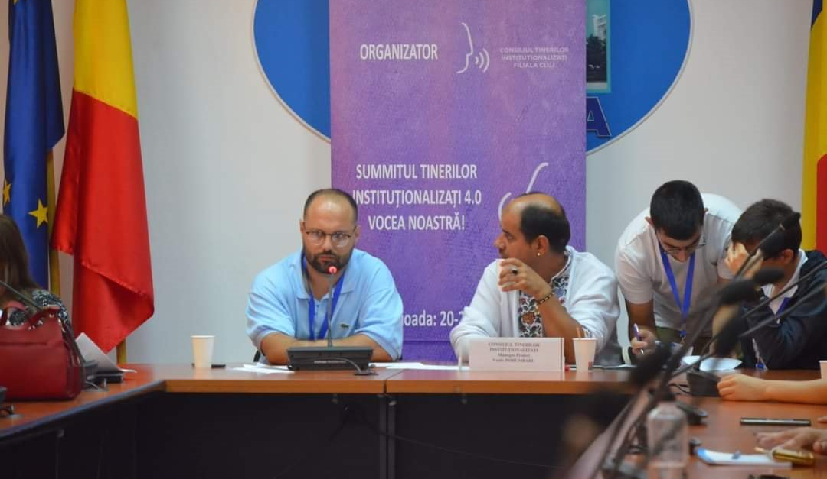
PARTENERIAT
CONSILIUL TINERILOR INSTITUȚIONALIZAȚI

Slide 24
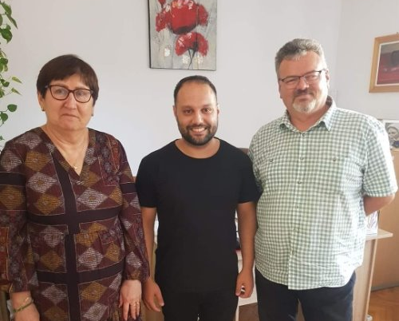
PARTENERIAT
DIRECȚIA GENERALĂ DE ASISTENȚĂ SOCIALĂ ȘI PROTECȚIA COPILULUI-CLUJ

Slide 25
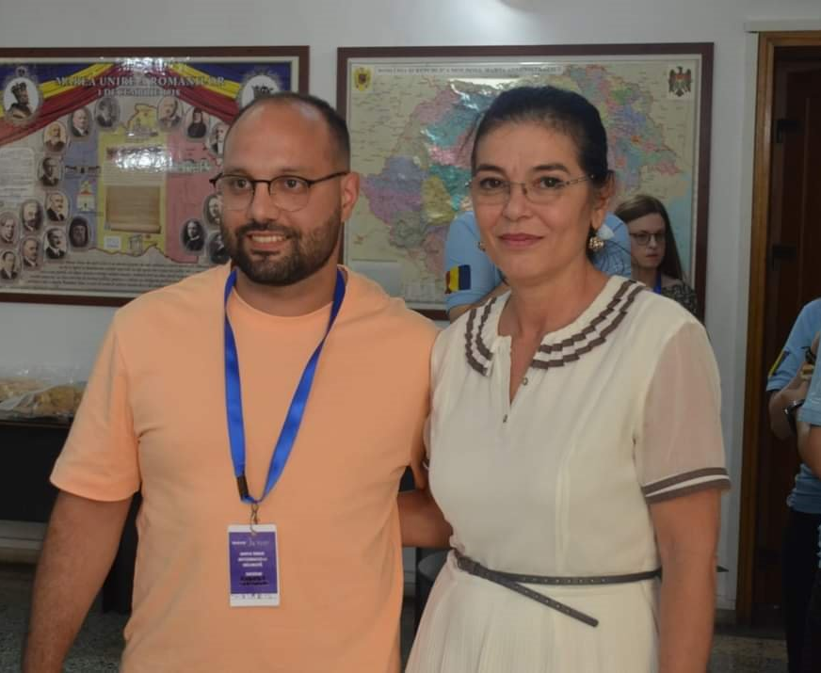
PARTENERIAT
MINISTERUL FAMILIEI, TINERETULUI ȘI EGALITĂȚII DE ȘANSE
AUTORITATEA NAȚIONALĂ PENTRU PROTECȚIA DREPTURILOR OPILULUI ȘI ADOPȚIE

Slide 26
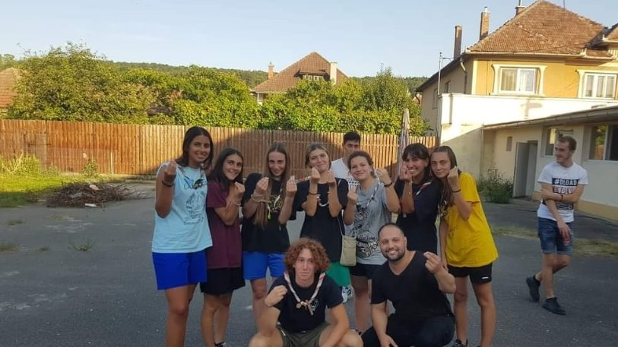
PARTENERIAT
ASOCIAȚIA CERCETAȘILOR DIN ITALIA

Slide 27
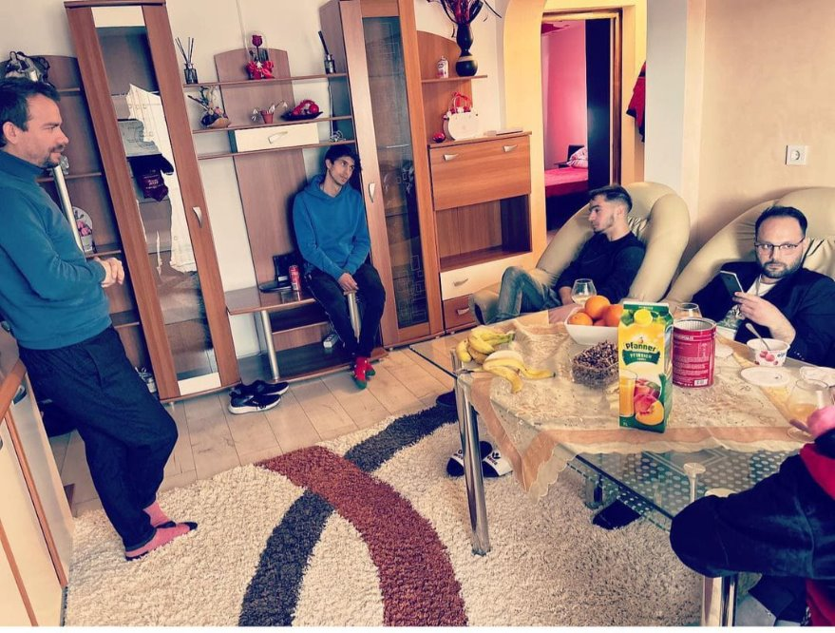
PARTENERIAT
ASOCIAȚIA VOCEA COPIILOR ABANDONAȚI

Slide 28
DEPARTAMENTE ÎN ASOCIAȚIA APICI
MEDIERE: între instituțiile statului și beneficiari ai sistemului de protecție a copilului în vederea susținerii vocii acestora.
CONSILIERE PSIHOLOGICĂ
CONSILIERE SOCIALĂ
CONSILIERE FINANCIARĂ ȘI ANTREPRENORIAT SOCIAL
EGALITĂȚI DE GEN ȘI SUSȚINEREA MINORITĂȚILOR
MARKETING/MEDIA/PR
DEPARTAMENTUL JURIDIC
EXCURSII ȘI TABERE
DEPARTAMENTUL DE ELABORARE A POLITICILOR ȘI AMENDAMENTELOR LEGISLATIVE ÎN DOMENIUL EDUCAȚIEI ȘI AL DREPTULUI FAMILIEI
DEPARTAMENTUL DE PETIȚII, SUGESTII ȘI RECLAMAȚII
DEPARTAMENTUL DE DEZVOLTARE ȘI ELABORARE DE PROIECTE
DEPARTAMENTUL DE FUNDRAISING
DEPARTAMENTUL DE ADOPȚII
DEPARTAMENTUL DE VOLUNTARIAT

Slide 29
NEVOILE TINERILOR ȘI COPIILOR INSTITUȚIONALIZAȚI ȘI POST-INSTITUȚIONALIZAȚI
NEVOIA DE DRAGOSTE ȘI SECURITATE
NEVOIA DE NOI EXPERIENȚE
NEVOIA DE ÎNCURAJARE ȘI APRECIERE
NEVOIA DE RESPONSABILITATE, CÂȘTIGAREA ȘI RECUNOAȘTEREA DE CĂTRE CEILALȚI A INDEPENDENȚEI SALE
NEVOIA DE A EMPATIZA CU ACEȘTIA
NEVOIA DE SUSȚINERE EMOȚIONALĂ ȘI PSIHOLOGICĂ
NEVOIA DE APARTENENȚĂ
NEVOIA DE CREARE A UNOR RELAȚII DE ATAȘAMENT PUTERNIC
NEVOIA DE COMUNICARE
NEVOIA DE A FI ÎNȚELEȘI ȘI ACCEPTAȚI
NEVOIA DE SOCIALIZARE
NEVOIA DE ASISTENȚĂ MEDICALĂ
NEVOIA DE RECREERE
NEVOIA DE INTEGRARE SOCIALĂ
NEVOIA DE EDUCAȚIE

Slide 30
NEVOIE DE FONDURI
Plata Specialiștilor: Avocați, Psihologi, Asistenți Sociali, Juriști, Logopezi, Couch, Anteprenori, Profesori, Mediatori, Juriști, Contabil, Coordonatori, Directori de Departamente, Cameramani.
Proiect Centru Reabilitare
Proiect PodCast: „Oameni faini cu Povesti faine”
Logistică Voluntari: logistică organizare transport, echipamente sportive (mingi de fotbal, jabloane, mingi baschet, mingi volei, tenis, tenis de masa, etc), rechizite scolare, imprimanta pentru acte.
Excursii și Formarea interprinderilor de viață independentă

Slide 31
DATE DE CONTACT
GMAIL ASOCIAȚIE: apicioffice@gmail.com
FACEBOOK: https://www.facebook.com/APICI22

Slide 32
VĂ MULȚUMIM!
FIECARE DONAȚIE FACE DIFERENȚA PENTRU COPIII ȘI TINERII DIN ROMÂNIA!

